Slide 1
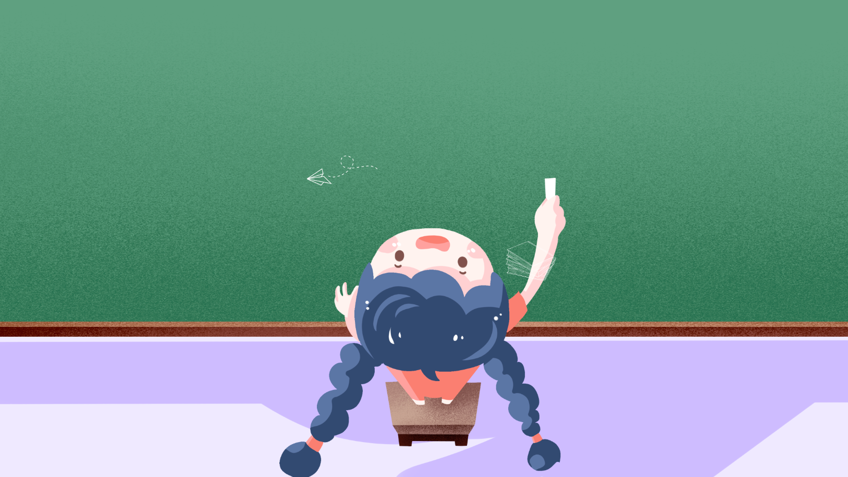
Chào mừng thầy cô và các
em đến với tiết
Tự nhiên xã hội lớp 1

Slide 2
Bài 9: Ôn tập chủ đề trường học

Slide 3






Tiết 1

Slide 4
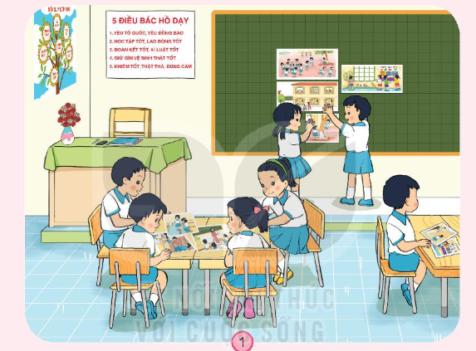
1. Cùng tham gia triển lãm tranh về trường, lớp

Slide 5
Tiết 2+3

Slide 6
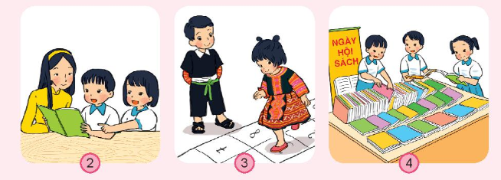
Giới thiệu các hoạt động ở trường, lớp em
Chơi ô
Tham gia ngày hội sách
Đọc sách

Slide 7
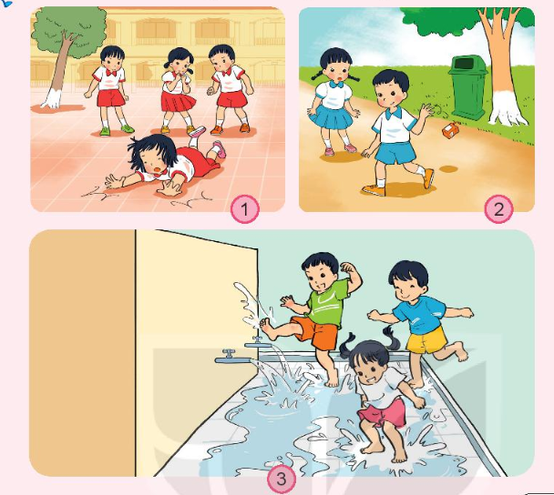
Trao đổi cách ứng xử trong các tình huống dưới đây
Bạn không nên vứt rác bừa bãi
Các bạn nên đỡ bạn bị ngã
Nghịch nước rất nguy hiểm, dễ trơn trượt

Slide 8

Kết Luận

Slide 9

Củng cố
- Nhận xét tiết học
- Chuẩn bị bài sau

